Slide 1
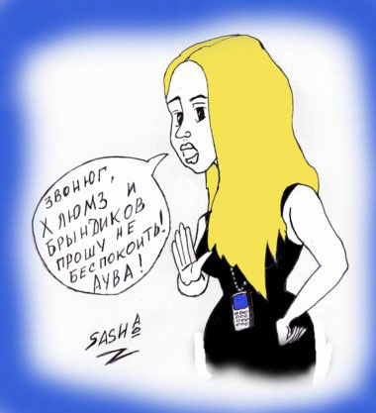
Авторы:
Лукин Илья, Лукин Матвей,
Карху Александр, Тиликайнен Роман и
Кольенен Семён
Сравнение сленга 80-х годов и
Сленга сегодняшней молодежи.

Slide 2
МОУ «Калевальская СОШ», 10-А, 2012
Задача исследования.
Происходит ли обновление
лексического состава молодежного
сленга???

Slide 3
Молодежный сленг 80-х годов.
МОУ «Калевальская СОШ», 10-А, 2012
Пасти- наблюдать
Дринчать- выпивать или сыграть на гитаре
Зашуганый- боязливый, напуганый
Не побздёхивай- не бойся
Лабухи- музыканты
Збацать- сыграть
Олдовый- старый
Очкист- боязливый
Поганяло-кличка
Стёб- издеваться

Slide 4
МОУ «Калевальская СОШ», 10-А, 2012
Тусить- развлекаться
Чувак, чувиха- парень,девушка
Чапать- идти
Стоять на шухере- быть дозорным
Делать ноги- убежать
Халабуда- маленький домик
Похиляли- пошли

Slide 5
Сленг Калевальского школьника
МОУ «Калевальская СОШ», 10-А, 2012
Очковать- бояться
Калдырить, синярить- употреблять алкоголь
Пакли- руки или ноги
Башки-деньги
Завали-замолчи
Хата- дом
Сиповать-боятся
На клапан давит- хочется в туалет
Лампочка- голова

Slide 6
МОУ «Калевальская СОШ», 10-А, 2012
корэ- шутка
Подкатить- познакомится
Скатать- списать
Бро- брат
Флудить, тролить- надоедать
Кинуть зигу- поздороваться
Мб- может быть
Facepalm- разочарование, неудачная шутка.

Slide 7
МОУ «Калевальская СОШ», 10-А, 2012
Тупить- долго думать.
Кайф- эйфория
Посеки- по секрету
На п- на пополам
Стопэ- стой
Кэп- капитан
Галимо- плохо
Мыло- email
Хавчик, хавать- еда, кушать
Махач- драка

Slide 8
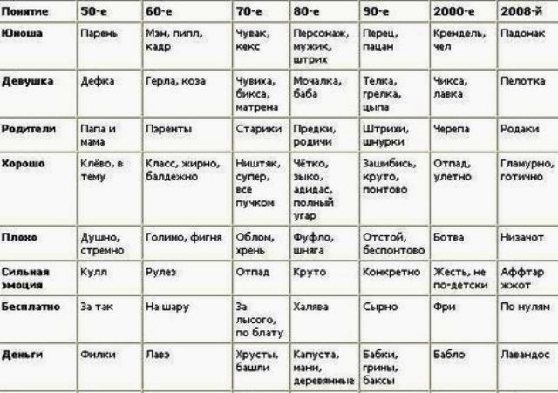
МОУ «Калевальская СОШ», 10-А, 2012

Slide 9

МОУ «Калевальская СОШ», 10-А, 2012
Вывод!!!!)
Сегодня не все слова сленга молодёжи 80-х нам понятны, они ушли из употребления. Поколения молодых сменяются через 5-7 лет, а сними меняется и жаргон. Новый или старый, жаргон остаётся с молодёжью как условие непременной игры, как островок естественности и свободы в строго регламентированном мире взрослых, как фенечка на руке или хайратник на голове. Недолговечность, быстрая изменчивость- одна из особенностей жаргонной лексики.

Slide 10
Ресурсы:
МОУ «Калевальская СОШ», 10-А, 2012
Наши респонденты:
родители 10а класса, учащиеся Калевальской школы;
Интернет-ресурсы, словарь молодёжного
сленга.

